Slide 1
角動量
與本主題有關的工程與產品
一,賽格威/電動平衡車(Segway)：
How Segway Works
https://www.youtube.com/watch?v=rmlg5QkusFQ
相信大家一定有在路上看過這種平衡車吧，有時候是兩輪
，有時候是單輪，但是有沒有想過它是怎麼平衡的呢～
還記的我們在engineering中有介紹過陀螺儀吧，平衡車
就是內置的精密固態陀螺儀（Solid-State Gyroscopes）
來判斷車身所處的姿勢狀態，通過儲存在內部的算法，再
經過精密且高速的中央微處理器計算，發出算法所計算出
的指令後，驅動馬達來做到平衡的效果。假設我們以站在
車上的駕駛人與車輛的總體重心縱軸作為參考線。當這條
軸往前傾斜時，賽格威車身內的內置電動馬達會產生往前
的力量，一方面平衡人與車往前傾倒的力矩，一方面產生
讓車輛前進的加速度，相反的，當陀螺儀發現駕駛人的重
心往後傾時，也會產生向後的力量達到平衡效果。因此，
駕駛人只要改變自己身體的角度往前或往後傾，賽格威就
會根據傾斜的方向前進或後退，而速度則與駕駛人身體傾
斜的程度呈正比。

Slide 2
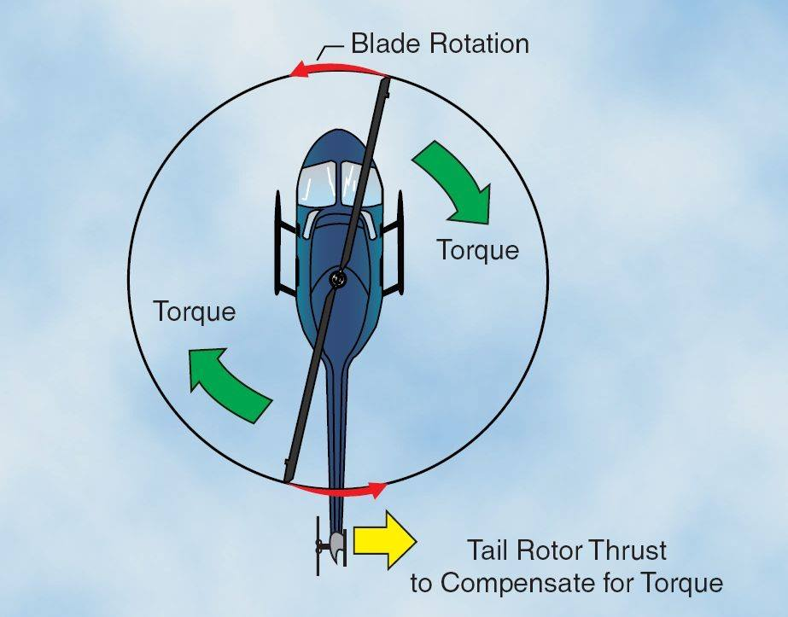
二,直昇機：
Smart Everyday Helicopter Physics Series
https://www.youtube.com/playlist?list=PLNbXXMoWfR3Bf7Z77vcviPlkHtTXUlEpC
直昇機控制葉片的傾斜度，使其能夠上下移動，扇葉轉動時將空氣向下壓，根據作用力與反作用力原理，空氣會反過來為它提供一個向上的反作用力，使直昇機向上升。基於角動量守恆的原理，在沒有外力的影響下，直昇機整體的角動量變化量應為零，假設機翼以順時針方向轉動，則為了使角動量守恆(關於角動量守恆會在”科學”部分詳做介紹)，機身會反方向以逆時針方向打轉，而這樣旋轉的機身是無法乘坐的。
所以囉，機尾的尾翼就產生了極大的作用，尾翼也是一個風扇，藉著旋轉把風排向機身旋轉的另外一個方向，抵銷掉由於角動量守恆產生的力矩，使機身穩定下來。

Slide 3
三,多軸無人機：
Basic Physics of Drones
https://www.youtube.com/watch?v=PkbkO3e0ev0
多軸無人機的扇葉以四軸為例，會讓其兩兩以相反方向旋轉，為的就是要平衡機體所受的角動量方向，讓它在飛行時不會水平旋轉。一般來說四軸無人機是設計工藝上最為簡單且便利的，不僅可以輕鬆的平衡機體整體的角動量，控制機體的移動更是容易，但缺點就是它不能容許任一扇葉損壞，否則不僅機體會開始旋轉，且會因動力不足而墜毀，目前屬個人遊樂性質較高的一種機械；而對更多軸的無人機來說，雖然會用到的體積會更大，但是操控性及扇葉損壞的容許率便更大，常用於商用無人機空拍。
四, 指尖陀螺：
The Physics of Fidget Spinner
https://youtu.be/rylkAsGZczc
利用中間的培林來帶動陀螺轉動，再利用鐵塊維持住三邊的平衡，當培林半徑越小速度越快，半徑越大速度越慢，
符合角動量守恆。 (113級 顏翊翔)

Slide 4
五, 自行車：
How Do Bikes Stay Up?
https://youtu.be/oZAc5t2lkvo
當自行車輪胎的轉速越快是，它的行進方式會更穩定，尤其在使用滾筒訓練台時，最一開始要將它踩順採快，平衡才容易穩定，不會左右顛倒 (113級 湛政軒)
車輪：
輪子四處可見，角動量亦然。跟動量(m・v)一樣，一個東西如果動量大(像是掉落下來的鋼板或是高速行進的子彈)，就越難以外力改變其運動狀態。角動量也是，一個物體如果轉動的速度越快，就越難改變他，同時也越穩定，此現象在我們的演示項目中能體驗到。

Slide 5
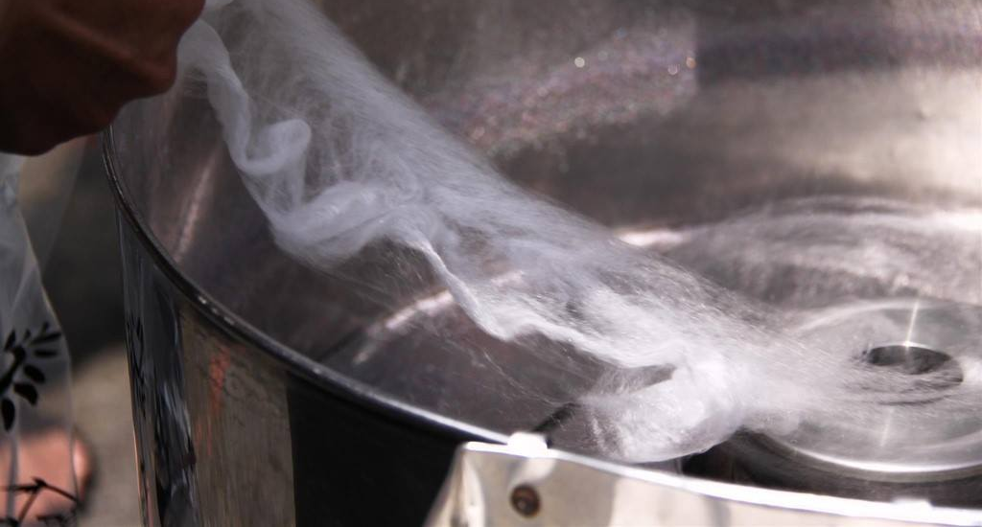
棉花糖機
首先把糖加熱融解成濃稠的糖漿，置放糖漿的容器外會覆蓋一個充滿細孔的蓋子；然後製造棉花糖的機器，會以高速旋轉產生離心力(離心力是一種假想力，在”科學”部分會詳做介紹)，此時，糖漿受到離心力，就會像脫水機脫水的原理一樣往外噴射出去，而且經過蓋子上細孔時，會變成比水柱還要細的“糖漿柱”，並且急速冷卻，就成了我們看到的白色細絲狀的白線。此時，只要拿一根竹棒把這些絲慢慢黏集起來，就成了香噴噴誘人的棉花糖了！

